Slide 1
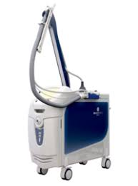
最新熱破壊式脱毛器
スプレンダーX 導入キャンペーン‼️
痛くない！ 早い！
直径27mmの大口径だから全身脱毛45分‼︎
755nmと1064nmの2つの波長を同時に連続照射することで
あらゆる肌質に対応できる世界初のシステムを搭載！
厚労省承認の最新脱毛レーザーを導入しました！
導入記念特別価格
女性 全身（うなじ、顔、VIOなし） ５回コース 220,000円⇨198,000円
全身＋顔or VIO ５回コース 264,000円⇨224,000円
全身＋顔＋VIO ５回コース 308,000円⇨264,000円
男性 全身（えりあし、顔、VIOなし）５回コース 396,000円⇨298,000円
全身＋顔 ５回コース 440,000円⇨348,000円
さかい皮フ科形成外科

